Slide 1
Интернет-магазин шоколадных фигурок
ИКБО-20-19
Анваржонов Ж Т
2021г.

Slide 2
Использованные технологии
Для разработки веб-ресурса была использованы технологии:
Spring boot;
Spring Security – для авторизации пользователей
Thymeleaf для динамического отображения шаблонов;
MySQL – для базы данных.

Slide 3
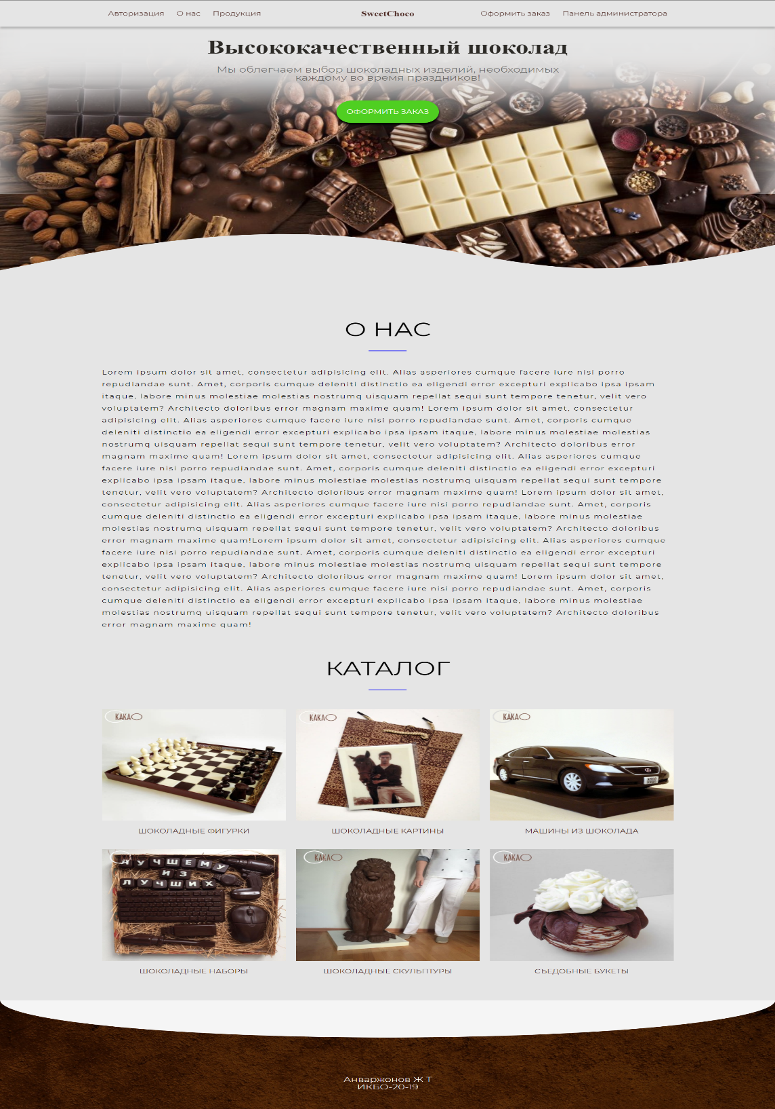
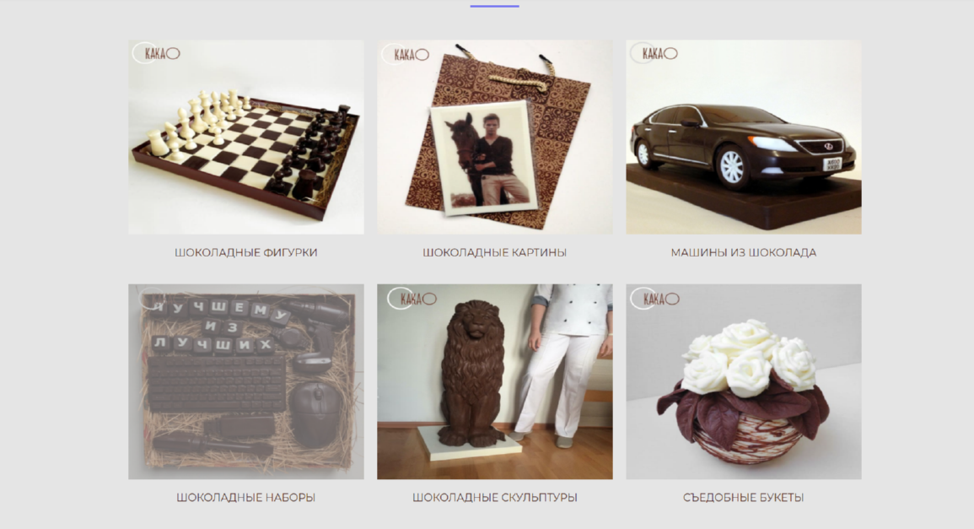
Главная страница сайта

Slide 4
Главная страница сайта
В Верхней части сайта находятся ссылки:
Авторизация пользователя
Вкладка о нас
Продукция
Панель администратора – в который имеют доступ только пользователи с ролью ADMIN
_______________________________________________
Также на странице можно найти каталоги, нажав на которые, осуществится переход на выбранные продукты данного каталога.
_______________

Slide 5
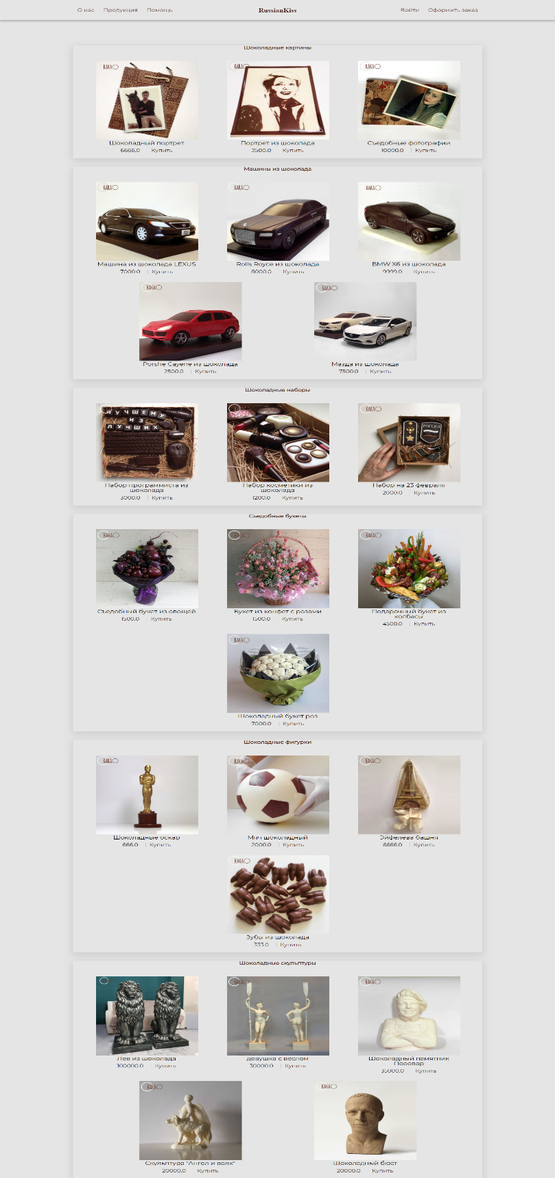
Страница каталогов
_________________________________________
На этой странице содержатся все продукты, добавленные через панель администратора. У каждого продукта есть своя фотография, цена и кнопка «купить»
____________________________________________________

Slide 6
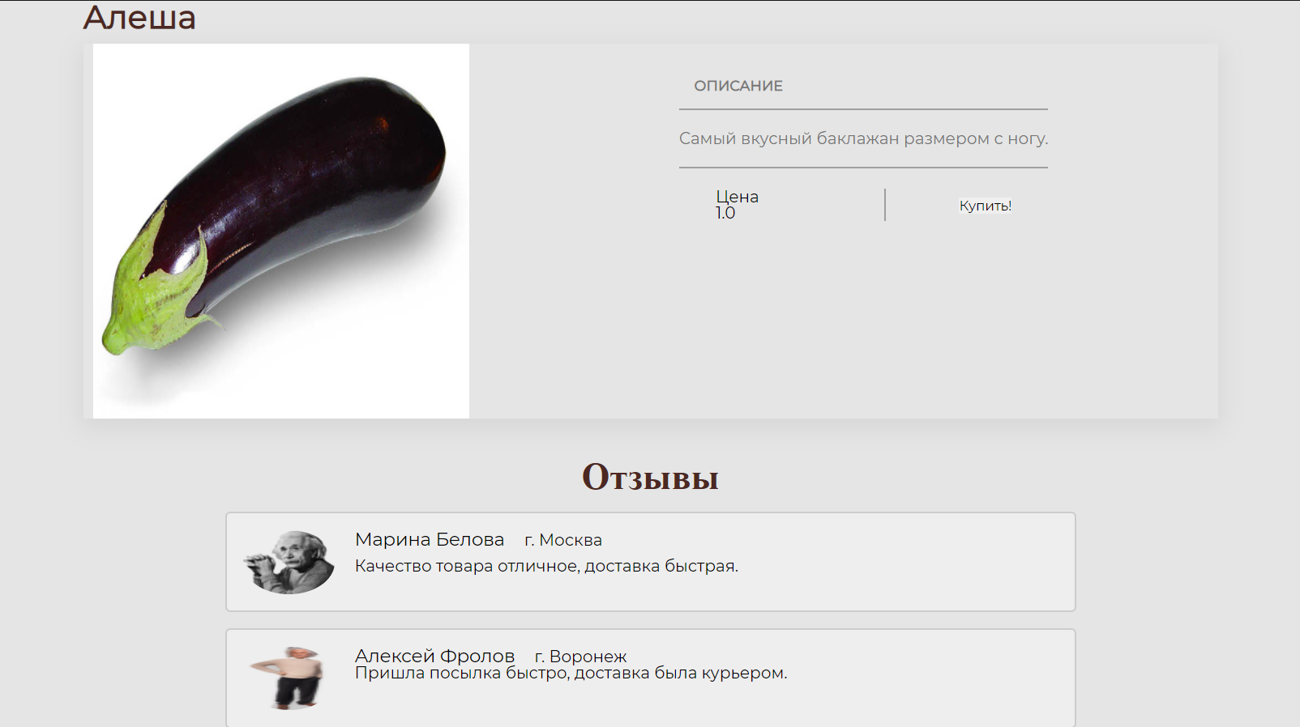
Страница с описанием продукта
________________
_____
На данной странице содержится описание каждого продукта
_____
_________________

Slide 7
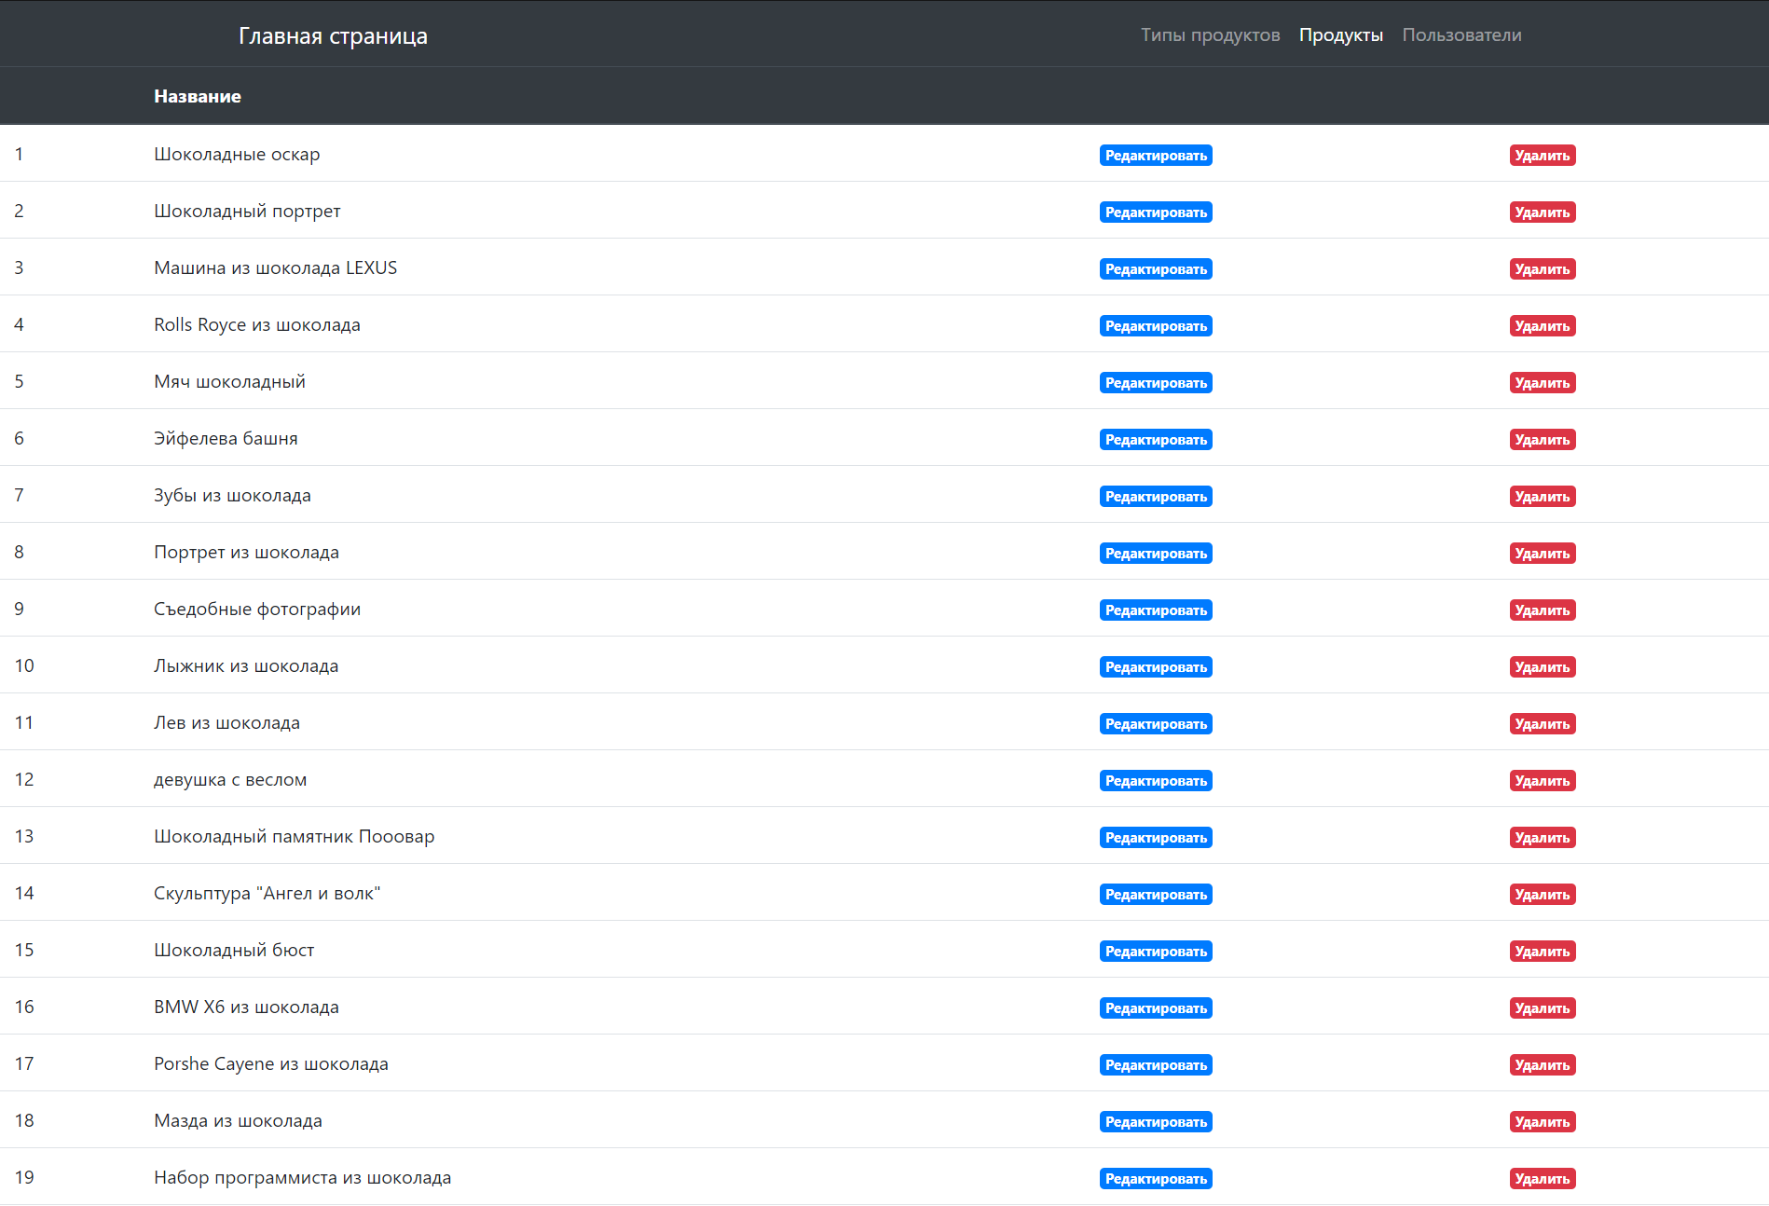
Панель администратора
На этой странице хранятся все наборы, которые были добавлены через форму в панели администратора.
_______________

Slide 8
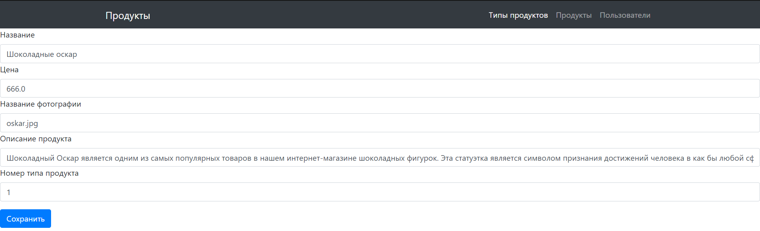
Страница редактирования информации о продукте

Slide 9
Конец

